Slide 1
2017/02/??(??.) 提出
情報ネットワーク学演習Ⅱ
最終レポート
１班

Slide 2
Overview
班員の情報
デモ内容の説明
デモの質疑まとめ
取り組みのスケジュール
役割分担
成果物の公開場所

Slide 3
班員の情報
班員の情報を表１にまとめる．
表１．班員の情報
氏名 | 学籍番号 | メールアドレス
銀杏 一輝 | 33E16006 | ginnan.kazuki@ist.osaka-u.ac.jp
齋藤 卓哉 | 33E16007 | t-saitoh@ist.osaka-u.ac.jp
原 佑輔 | 33E16018 | y-hara@ist.osaka-u.ac.jp
Jens Oetjen |  | o-jens@ist.osaka-u.ac.jp
辻 健太 | 33E16012 | ktsuji@ist.osaka-u.ac.jp

Slide 4
デモ内容の説明
デモ内容は次の通りにまとめる．
ネットワークアーキテクチャ
Web Serverの作成・削除
Web Serverの稼働状況の表示
+α： ポート番号の自動割り当て
+α： アクセス権限

Slide 5
デモ内容の説明
ネットワークアーキテクチャ
Docker
Server
Rest API
Web Serverの作成
〃 削除
Web Interface
Web Serverの稼働状況を出力
Web Server
Dockerのコンテナとして
Client
任意数の仮想サーバをたてる．
サーバの稼働状況を確認する．
Switch
Switch Controller
Web
Server
0
Web
Server
n
………………………
Rest API
Web Interface
Server
Switch
Switch
Controller
Client
1
Client
2

Slide 6
デモ内容の説明
Web Serverの作成・削除
Web Server（コンテナ）の作成
Web Server
(In Docker Container)
http://<IP>/create/<サーバ名>
Client
REST API
docker run
ポート番号
Web Server（コンテナ）の削除
Web Server
(In Docker Container)
REST API
http://<IP>/delete/<サーバ名>
Client
Docker rm
削除成功メッセージ

Slide 7
デモ内容の説明
Web Serverの稼働状況の表示
REST API Server
➀http://<IP>/show
Client
➁稼働しているサーバのリスト
(JSON形式)
➂ウェブページにアクセス
WEB Interface Server
➃稼働中サーバを
表示するHTML

Slide 8
デモ内容の説明
+α： ポート番号の自動割り当て
工夫点：ポートをスライスに割り当て
スライスに割り当てる要素にVMマネージャのポート番号を追加
ポートフォワーディングにより、Dockerホストの各ポートに立ち上げたDockerコンテナ(Webサーバ)を割り当て
割り当てるポートはrestAPIを使うことにより自動で設定
→Dockerホストはクライントはポート番号をWeb上に通知
slice1
Docker
ポート
8010
Dockerコンテナ
(Webサーバ)
switch
ポート
8010
クライアント1
slice2
ポート 8020
Dockerコンテナ
(Webサーバ)
クライアント2
slice3
ポート 8030
Dockerコンテナ
(Webサーバ)
・・・
・・・
クライアント3

Slide 9
+α： ポート番号の自動割り当ての工夫理由(1/2)
当初の予定
Dockerコンテナ(Webサーバ)に任意のIPを割り当てることにより、 クライアントとWebサーバを通信させる予定だった。
しかし、WebサーバのIPを見て通信しようとするとpingが飛ばないという事態が発生した。
そのため、Webサーバをスライスに割り当てるとき、 IPアドレスを指定して割り当てることができなかった。
スライスに割り当てることができるように、スライスの要素として、TCPのポート番号を追加した。

Slide 10
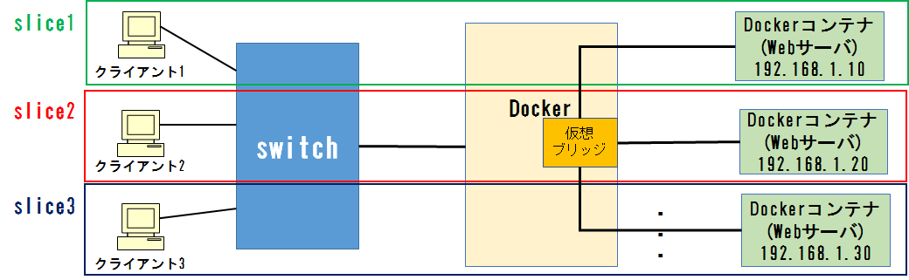
+α： ポート番号の自動割り当ての工夫理由(2/2)
実装する予定だった構成
Dockerホストに仮想ブリッジを立て、そこにWebサーバを接続
Webサーバには192.168.1.xのIPを割り当て
実装できなかった要因
Switchと仮想ブリッジ間のarp解決ができていなかった
→解決方法は今後の課題

Slide 11
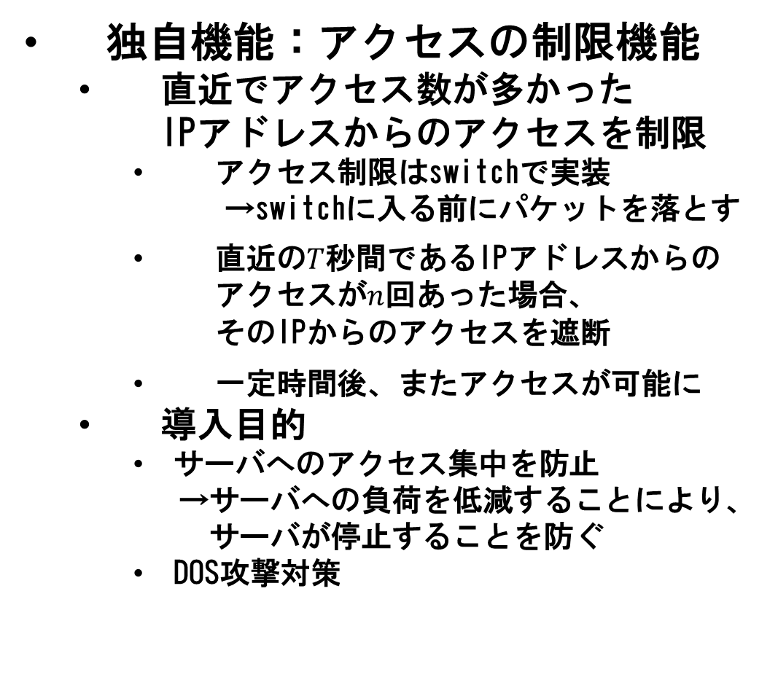



デモ内容の説明
+α： アクセス権限
サーバ
192.168.1.101
独自機能：アクセスの制限機能
直近でアクセス数が多かった IPアドレスからのアクセスを制限
アクセス制限はswitchで実装
→switchに入る前にパケットを落とす
直近の$T$秒間であるIPアドレスからの アクセスが$n$回あった場合、 そのIPからのアクセスを遮断
一定時間後、またアクセスが可能に
導入目的
サーバへのアクセス集中を防止
→サーバへの負荷を低減することにより、
サーバが停止することを防ぐ
DOS攻撃対策
アクセス
$T$[sec]
$T$[sec]間に アクセスが集中
・・・
$T$[sec]
アクセスを遮断
・・・
一定時間後にまた
アクセスが可能

Slide 12
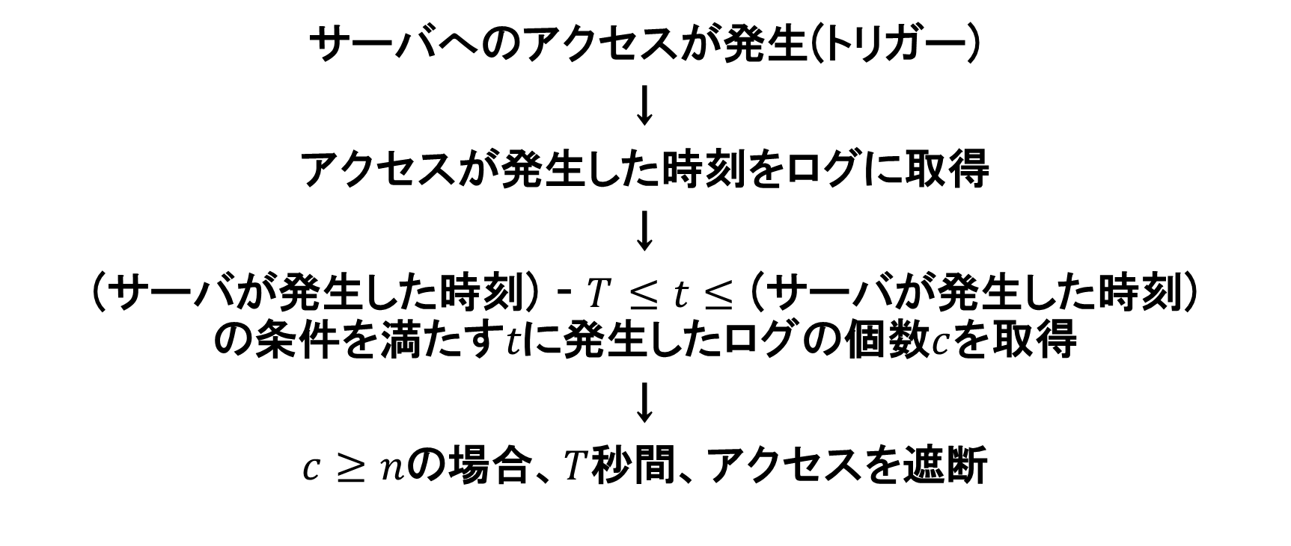
+α： アクセス権限のアルゴリズムの流れ
サーバへのアクセスが発生(トリガー)
↓
アクセスが発生した時刻をログに取得
↓
(サーバが発生した時刻) - $T$ $≤t≤$ (サーバが発生した時刻) の条件を満たす𝑡に発生したログの個数$c$を取得
↓
$c≥n$の場合、$T$秒間、アクセスを遮断

Slide 13
デモの質疑まとめ
デモでの質疑応およびコメントを下にまとめる．
大変だったこと，難しかったことは？
コントローラの実装．Dockerコンテナとの通信
期間が短すぎて講義時間以外にも多くの時間を割いて作業しなければならなかったこと．演習Ⅰと同じ ７ 週構成にして欲しいと感じた．
仕様がざっくり過ぎてその解釈に時間を取られて大変だった．もう少し詳細に仕様・要件を記載して欲しいと感じた．
Trema のプログラムや各種コントローラのプログラムにバグがあり、これらの修正に大変な労力を強いられた。
アクセス制限について，他のスライスに属するクライアントが別のスライスのサーバにアクセスしたらどうなるの？
アクセスの制限としては，スイッチへのアクセス数をカウントしている．なので，別のスライスへのアクセスも制限の対象になる．
③ dockerコンテナに割り当てる Docker ホストのポートはどのように決定している？
restAPIを使うとDockerホストが作成したコンテナにポート番号を自動で割り当てる．そのポート番号をクライアントに通知する．
④ アクセス制限はどのように実装している？PacketInでアクセスを判定している？
アクセスが発生するごとに直近のT[s]間をみて,n回アクセスが発生しているか確認する．PacketInで判定している．
⑤ PacketIn を毎回するなら時間がかかるので，OpenFlowの良さがないのではないか？
おっしゃる通りだが、 フローエントリを用いた処理を実装してもうまく稼働せず、時間の都合上これを省くこととなった。
コメント
flowstatsでパケットの統計情報が見れるよ．

Slide 14
取り組みのスケジュール
表２．取り組みスケジュール
日時 | 実施内容
12/14 (Wed.) 10:30 – 14:30 | 【最終課題の発表】システム仕様の策定
12/21 (Wed.) 10:30 – 14:30 | 【本講義】役割分担決定 各自担当機能達成の方針を策定
1/11 (Wed.) 10:30 – 14:30 | 【中間発表１】Docker の実装、コンテナの作成
1/12 (Thu.) 13:00 – 18:00 | 実機スイッチでのDockerコンテナのIPアドレスの検知
1/14 (Wed.) 10:30 – 14:30 | 【本講義】Rest API 及び Web Interface の仕様策定
1/17 (Thu.) 15:00 – 20:00 | Rest API の作成、Web Interface の作成
1/20 (Fri.) 16:00 – 18:00 | Rest API のシステムへの組み込み（未完）
1/23 (Mon.) 9:30 – 12:00 | Rest API のシステムへの組み込み（完了）
1/24 (Tue.) 17:00 – 19:00 | デモのシミュレーション
1/25 (Wed.) 9:30 – 10:30 | 中間発表２のためのデモ準備
1/25 (Wed.) 10:30 – 14:30 | 【中間発表２】IP ルーティングの実装
1/26 (Thu.) 19:00 - | Web サーバー以外のスライシング機能の実装
1/27(Fri.) 9:30 - | IP アドレスベースでの Web サーバーのスライシング 試行→失敗
1/28 (Sat.) 9:30 - | Web Interface のシステムへの組み込み
1/30 (Mon.) 17:00 - | ポートの自動割り当て実装 +αの考案
1/31 (Tue.) 17:00 - | +αの考案と実装、プレゼン準備
2/1(Wed.) 9:30 – 10:30 | 最終発表のためのデモ準備、プレゼン最終調整
2/1 (Wed.) 10:30 – 14:30 | 【最終発表】
取り組みのスケジュールを表２にまとめる．
表２のスケジュールは事前に計画したものではなく，現時点での出来と到達目標との差をはかりながらリアルタイムに調整していったスケジュールである．

Slide 15
役割分担
表３．役割分担
氏名 | 役割
銀杏一輝 | Dockerの設定 ネットワークの設定 ポートの自動割り当ての提案 アクセス制限の提案、実装補助 最終発表 +αの考案
齋藤卓哉 | スライシングの実装 IPルーティングの実装 ポートの自動割り当ての実装 アクセス制限の実装 中間発表１ +αの考案
原 佑輔 | Rest APIの実装 Web Interfaceの実装 中間発表１ +αの考案
Jens Oetjen | Creating Rest API Creating Web Interface
辻 健太 | 中間発表２ 最終発表 スケジュール管理 レポートの作成 アクセス制限の実装 +αの考案
役割分担を表３にまとめる．

Slide 16
成果物の公開場所
成果物の公開場所およびその説明を表６にまとめる．
表６．成果物の公開場所とその説明
成果物の名前 | 公開場所 | 説明
Rest API | https://github.com/handai-trema/IaaS-team-1/tree/master/restAPI | https://github.com/handai-trema/IaaS-team-1/blob/master/README.md
CLI | https://github.com/handai-trema/IaaS-team-1/tree/master/restAPI | https://github.com/handai-trema/IaaS-team-1/blob/master/README.md
Controller VM | http://www.anarg.jp/personal/t-saitoh/Controller_team1.ova | https://github.com/handai-trema/IaaS-team-1/blob/master/README.md

